Slide 1

Notes:
それでは「フィヨルドブートキャンプの紹介」というお話させていただきます。 株式会社フィヨルドの駒形と申します。

Slide 2
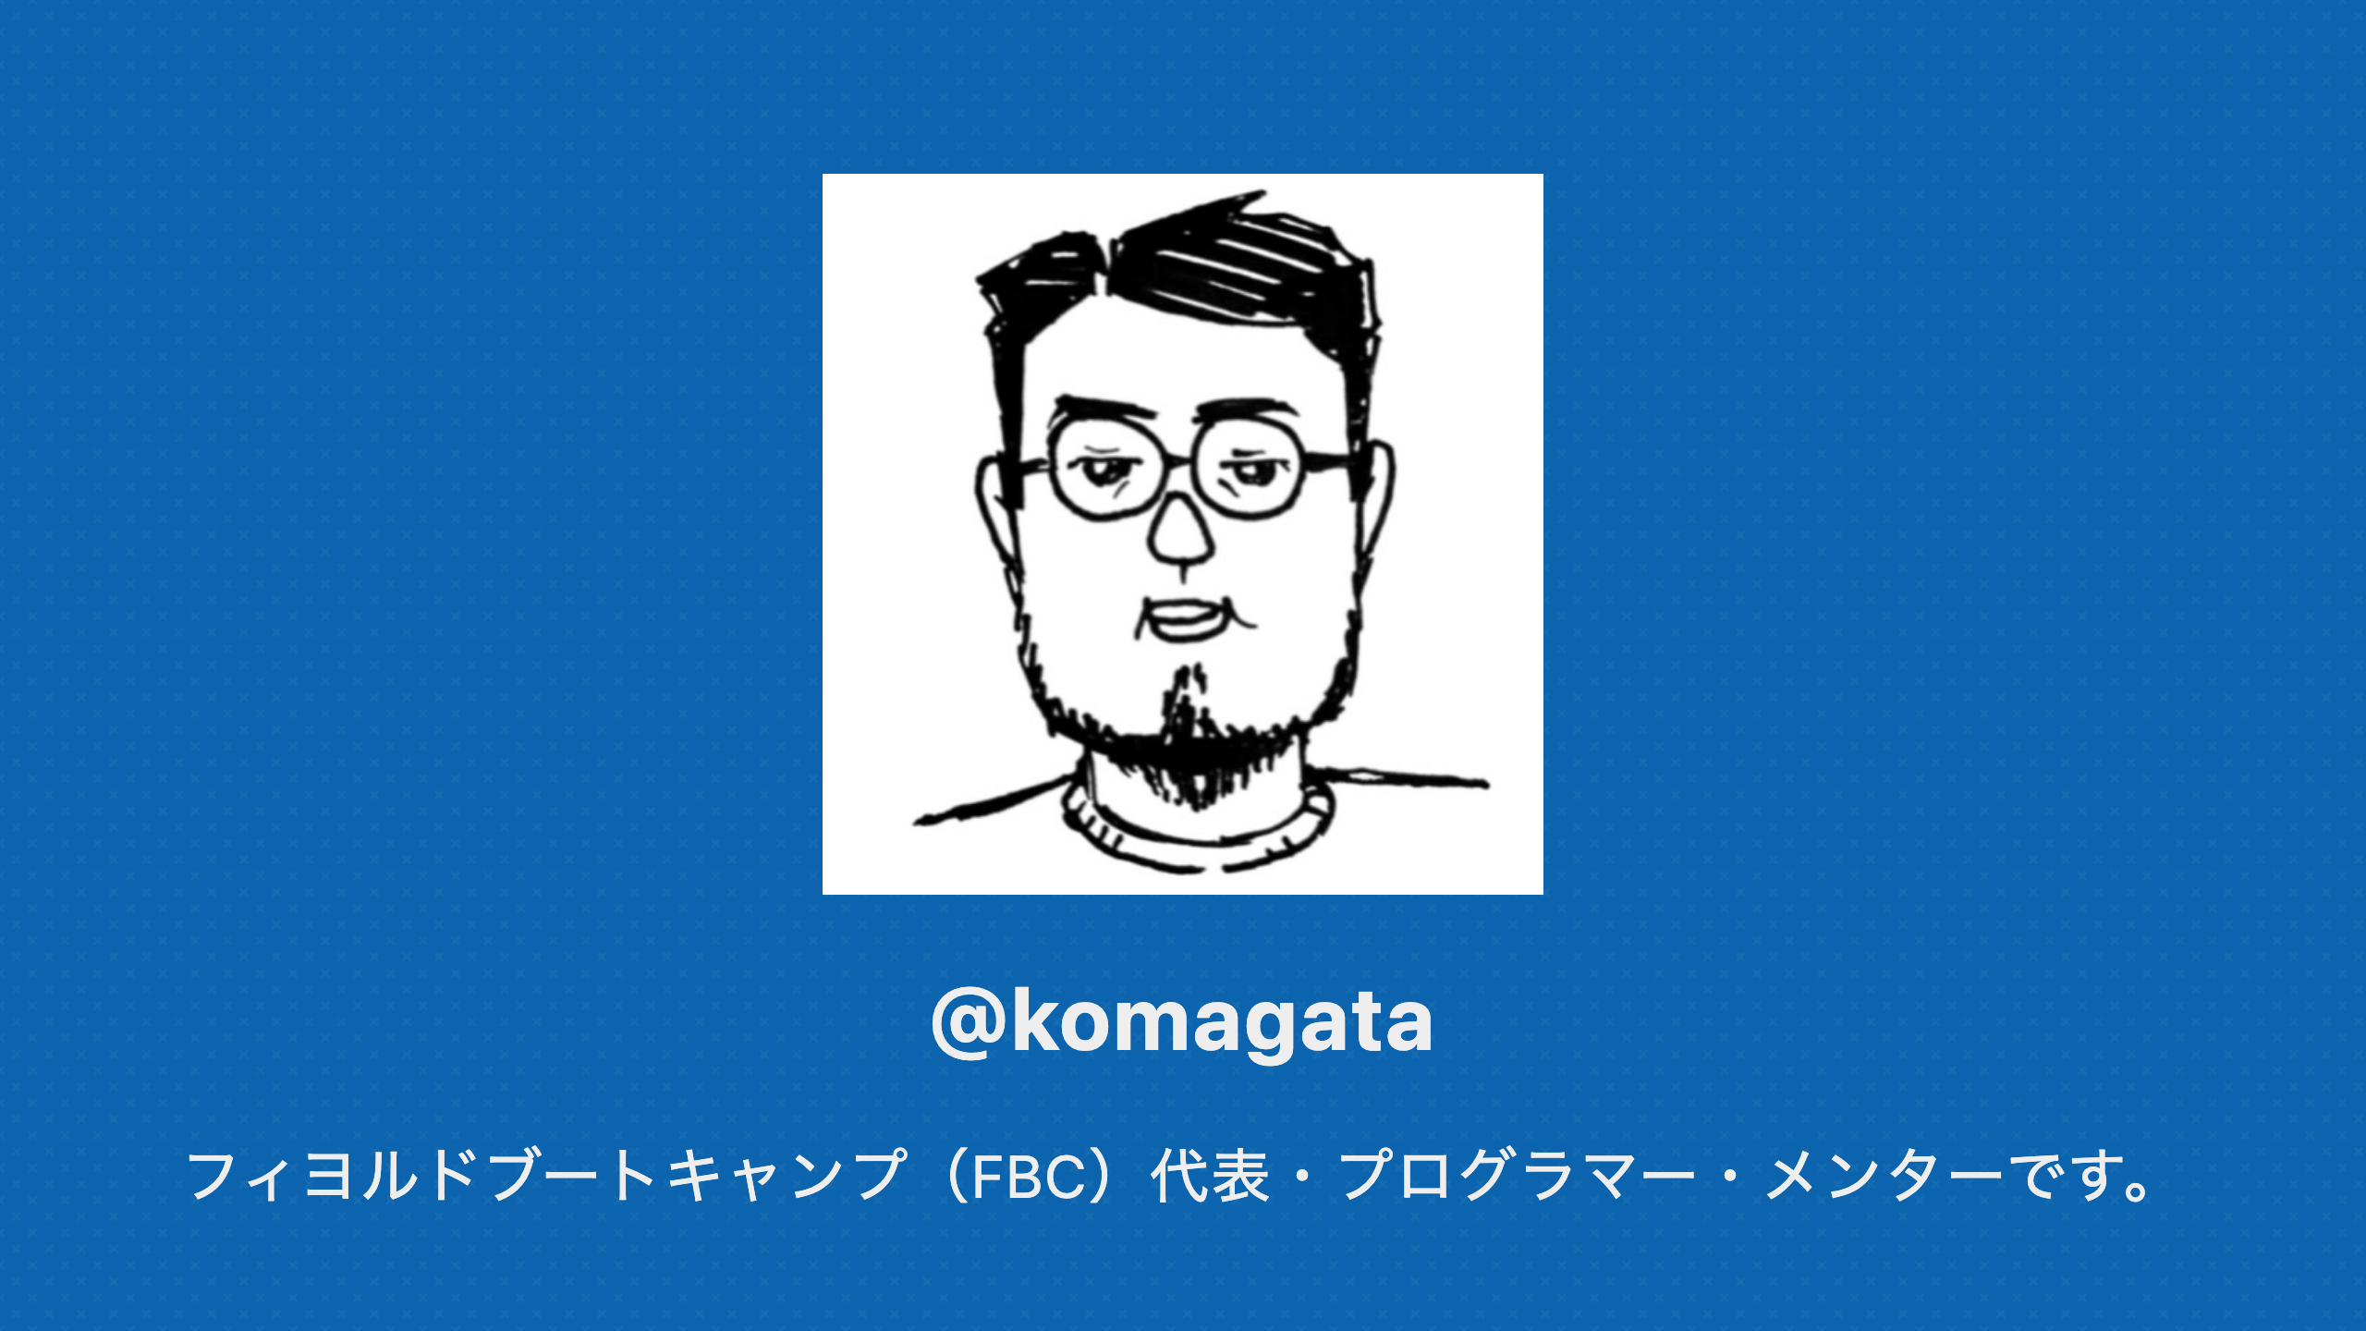
Notes:
駒形と申します。 フィヨルドブートキャンプでは代表兼、プログラマー兼、スクールでのメンターをやっています。

Slide 3

Notes:
今日は僕らの運営しているプログラミングスクールのフィヨルドブートキャンプのご紹介をさせていただきます。

Slide 4
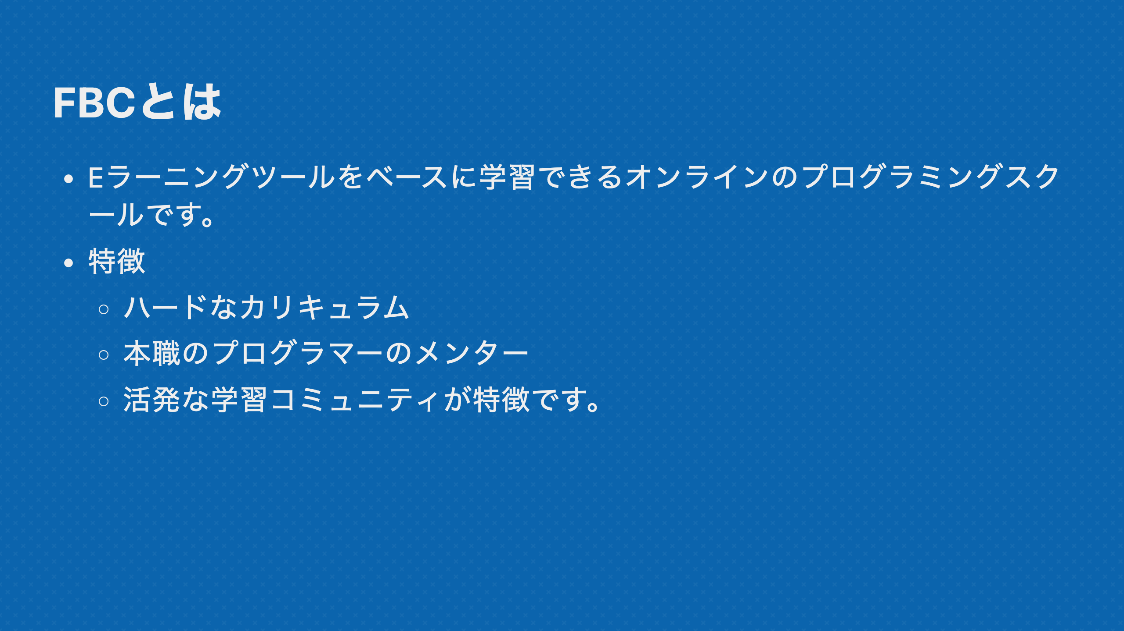
Notes:
フィヨルドブートキャンプとは、 Eラーニングツールをベースに学習できるオンラインのプログラミングスクールです。 特徴は、 カリキュラムがハードであること と 本職のプログラマーだけがメンターをしていること と - 活発な学習コミュニティが特徴です。

Slide 5
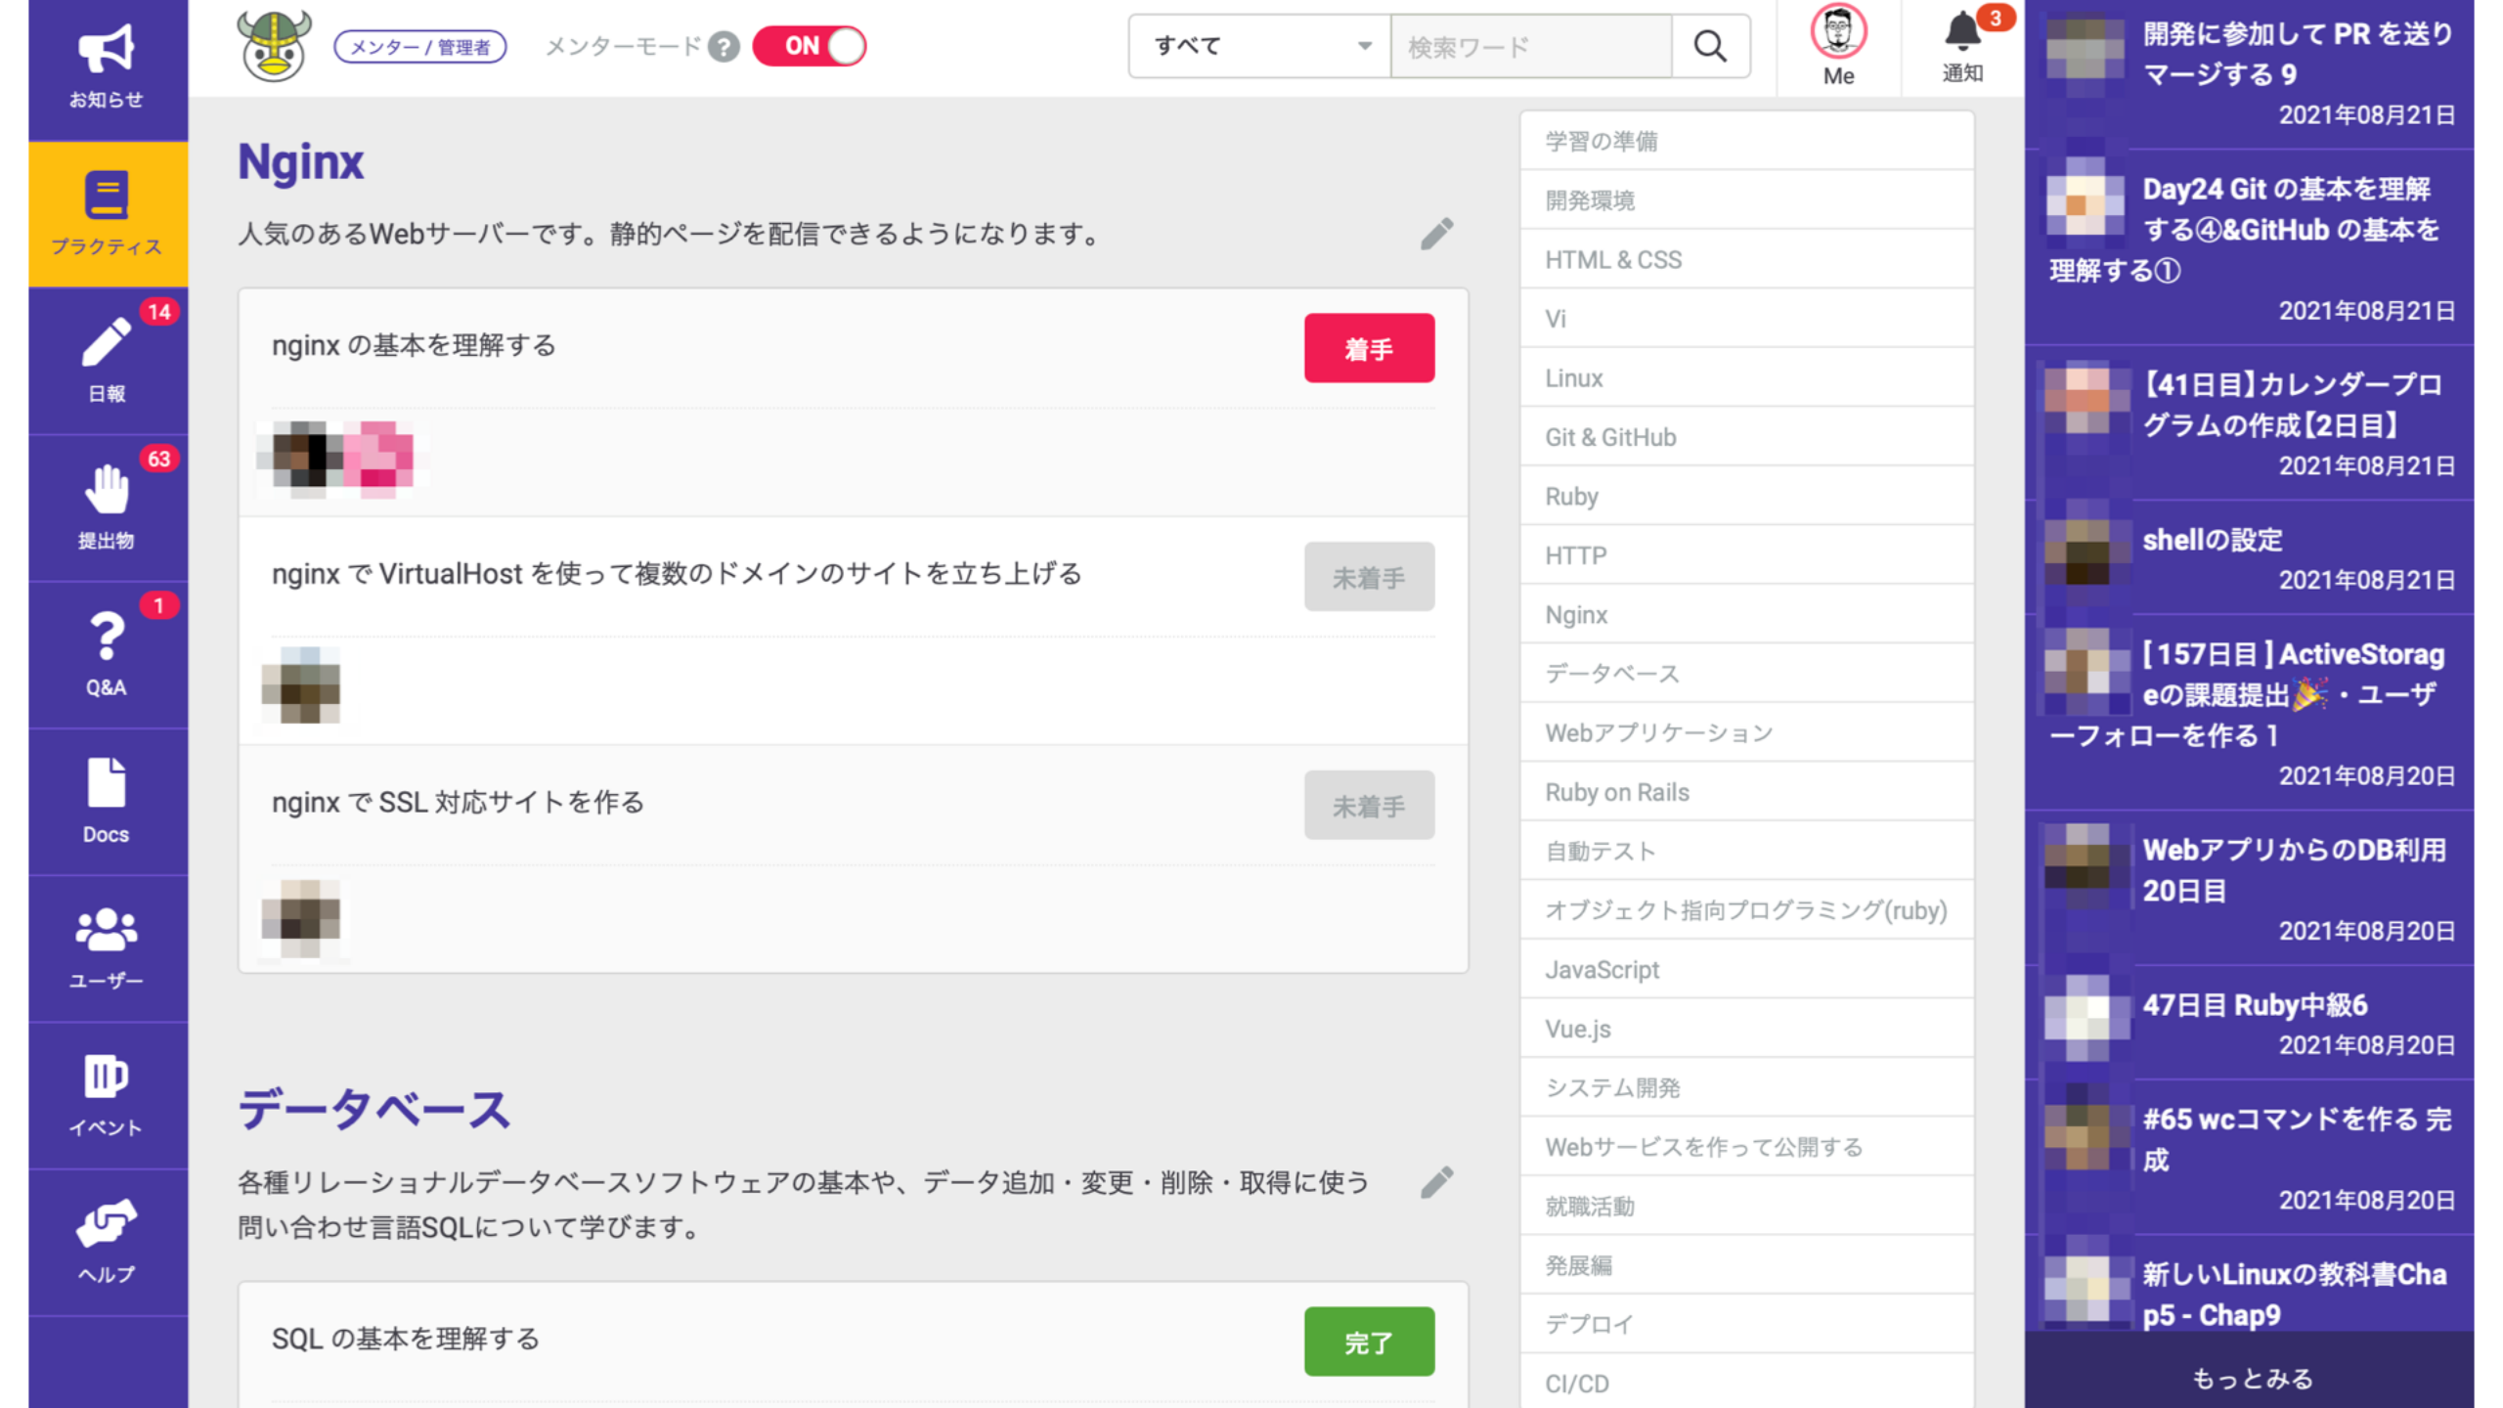
Notes:
こちらが実際のEラーニングツールのWebサイトの画面です。 このようにカリキュラムが並んでいて、上から順番にこなしていく感じになっています。

Slide 6
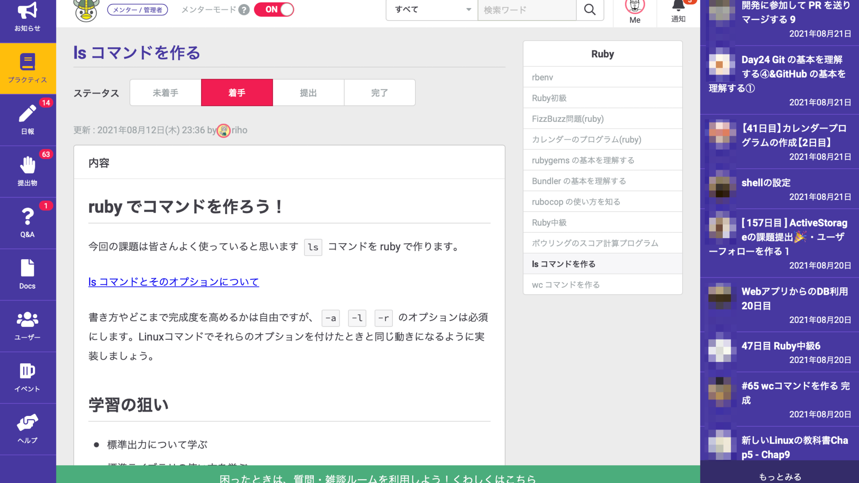
Notes:
それぞれ中身はこんな感じになっていて、 例えば「lsコマンドを作る」というカリキュラムでは、必要なドキュメントがあってそれを読んで学んでいく感じです。

Slide 7
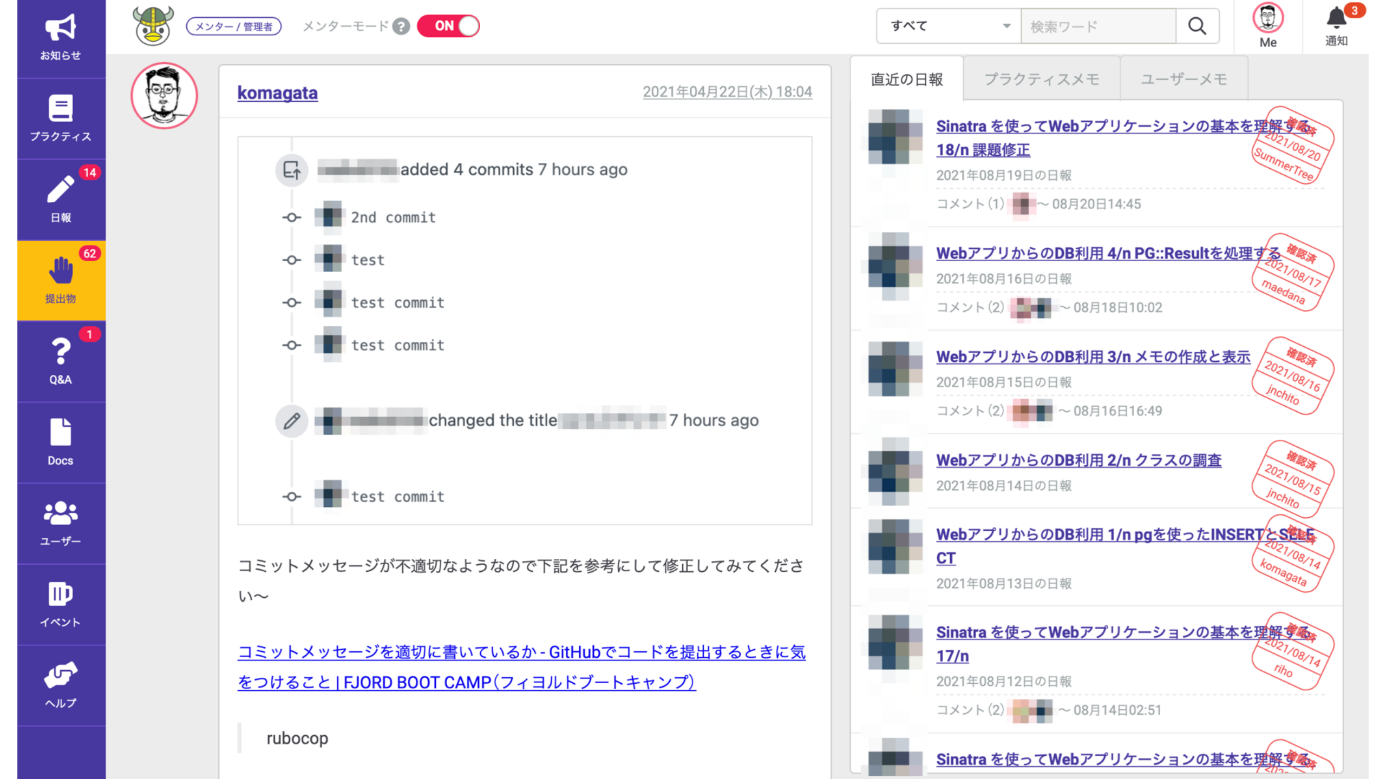
Notes:
そしてプログラムを書いて提出する必要のあるカリキュラムもあって、 提出したら問題があればこんな感じでメンターとやり取りしながら修正していって、メンターからOKが出たら完了というようになっています。

Slide 8
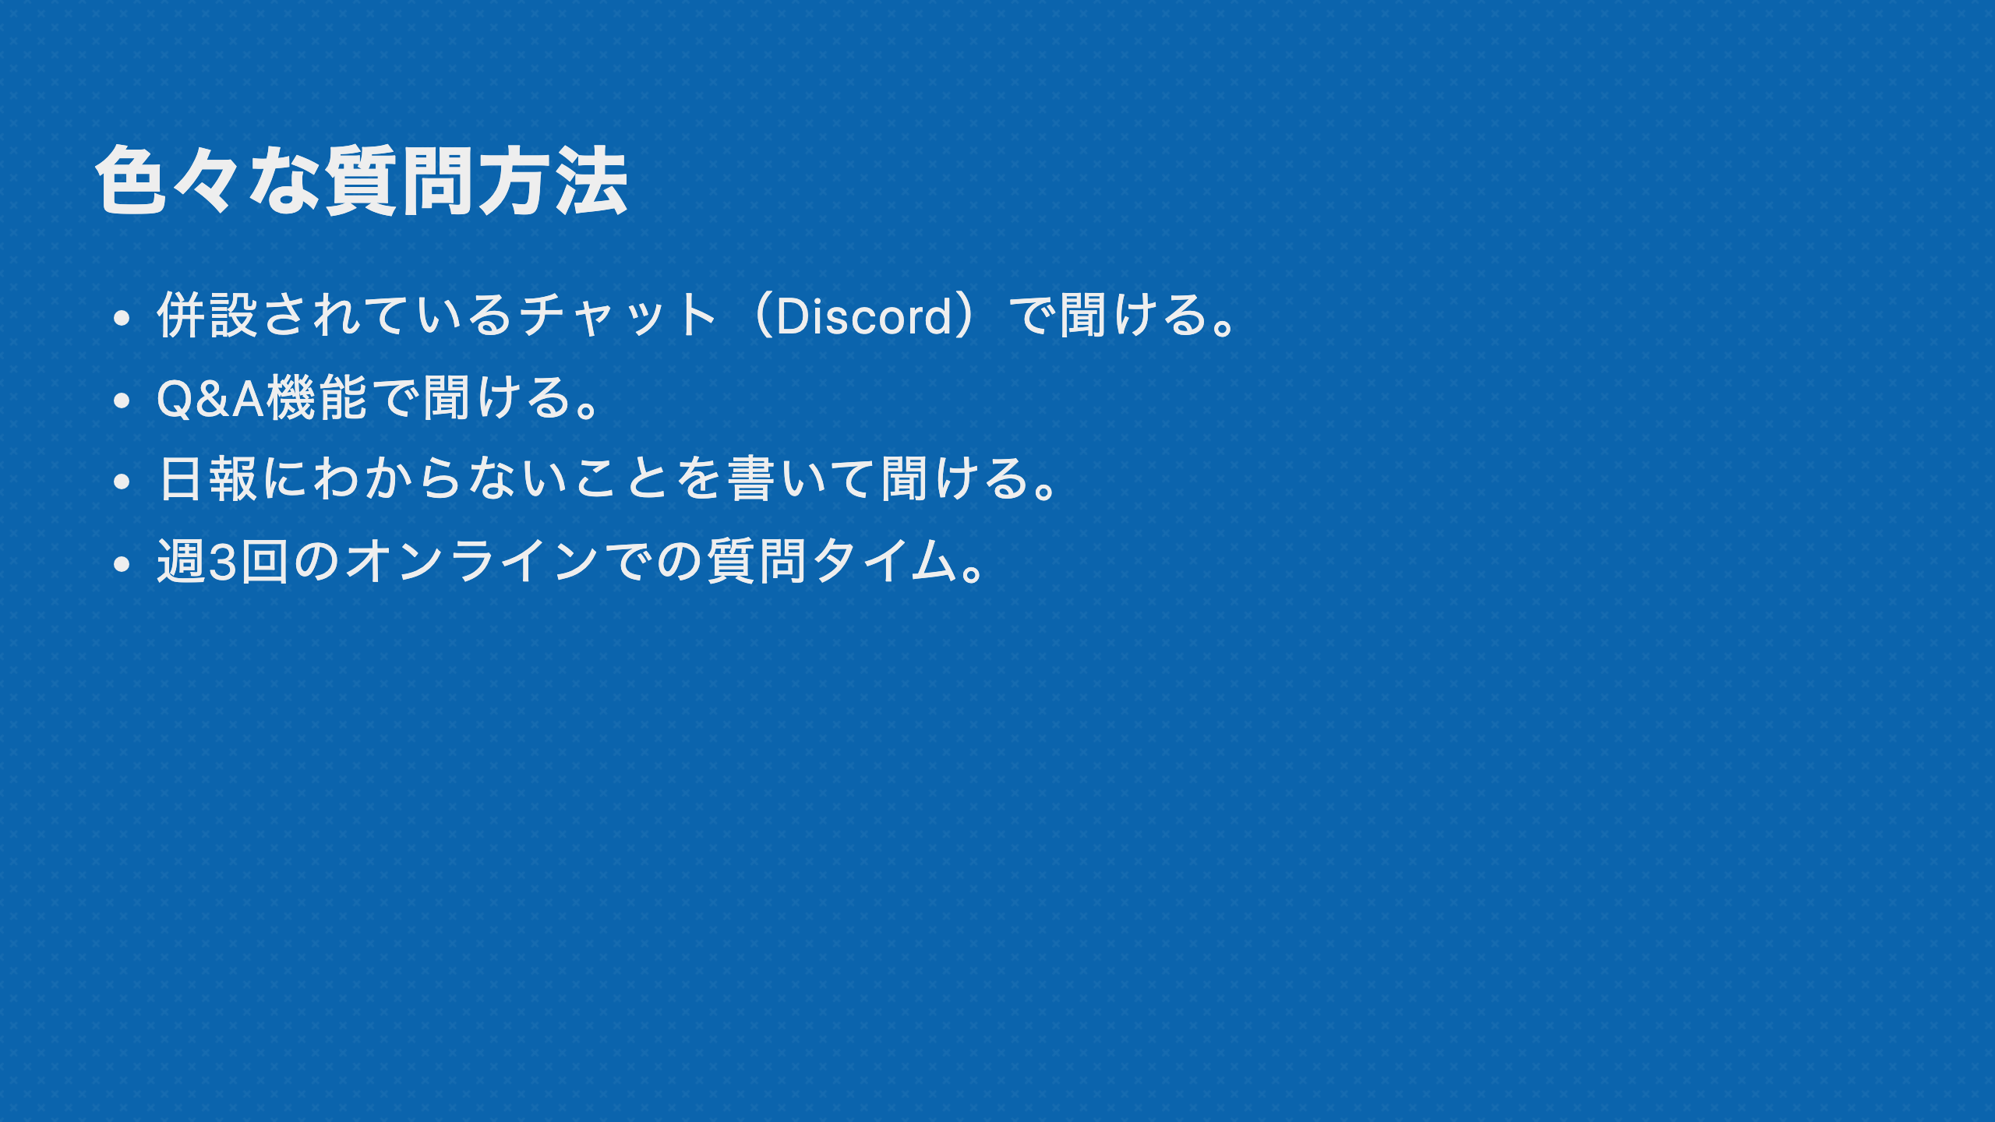
Notes:
フィヨルドブートキャンプでは気軽に質問できるように色々な質問方法を用意しています。 Discordのチャットが併設されているんですが、そこでいつでも聞けるようになっています。 また、先ほどのEラーニングツールのサイトにQ&A機能がついていてそこで質問を投稿することもできます。 そして、どういうことを学習したのか、日報を書く機能もあるんですが、メンターが全ての日報を確認しているので、そこで「ここがわからなかった」というような内容があれば必ず回答します。 他にも週に３回、月・水・金の16時〜17時にDiscordのビデオチャットにメンターが待機していて、そこにくれば音声で質問できますし、画面共有しながらわからないことろを教えてもらうこともできます。

Slide 9
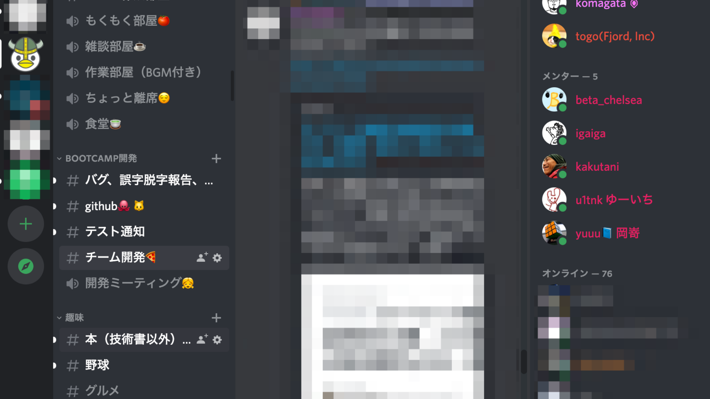
Notes:
モザイクだらけでわかりづらいですが、これが併設されているDiscordのチャットです。 質問のためのチャンネルがあってそこで聞いたり、趣味のチャンネルで交流できたりします。

Slide 10
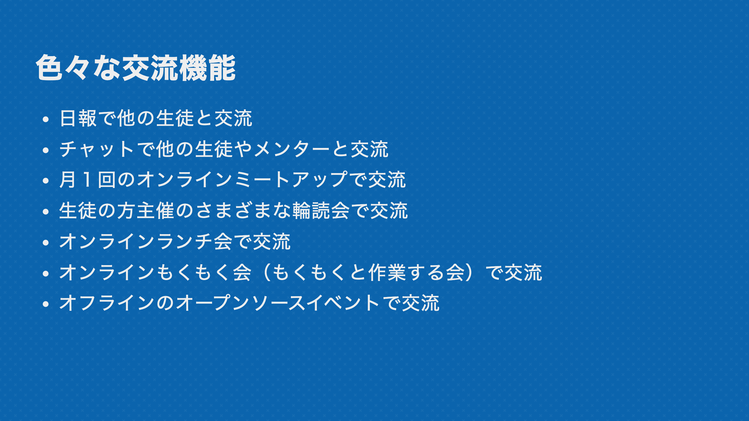
Notes:
色々な交流のための機能や取り組みもあります。 EラーニングツールがSNSのようになっているので、先ほどお話した日報・コメント・Discordのチャットなどで他の生徒の方とやり取りすることができます。 また、月に一回、オンラインのミートアップを行なっていて、お酒を飲みながら話したり、卒業式をやったりしています。 他にも生徒の方主催の技術本の輪読会がたくさんあったり、ランチ会やオフラインでみんなで集まって作業する「もくもく会」なども行われています。 その他にもオープンソースコミュニティのイベントへの参加を推奨していて、僕らも含めてみんなで参加しています。

Slide 11
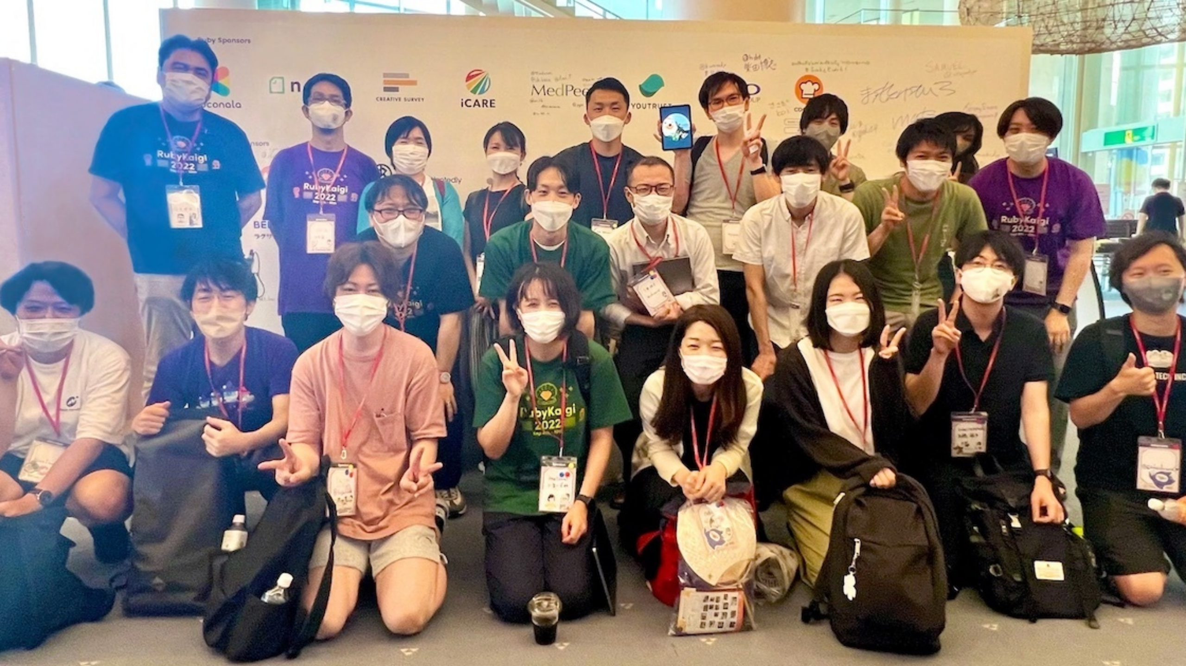
Notes:
これは2022年に三重県の津というところで行われたRubyKaigiでのフィヨルドブートキャンプの卒業生やメンターや生徒の集合写真です。

Slide 12
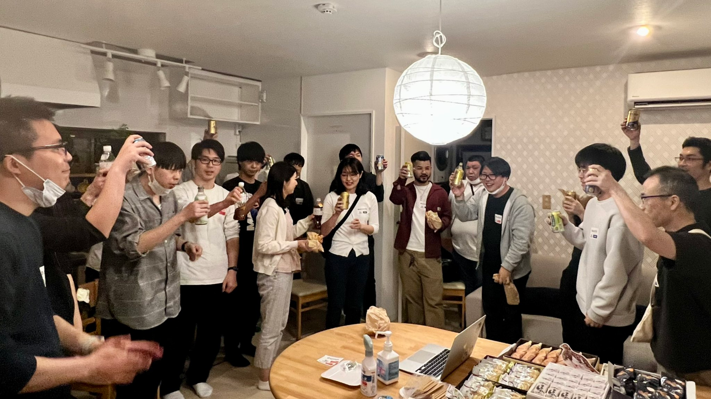
Notes:
今年の2023年のRubyKaigiは長野県の松本で行われたんですが、 今回からちょっとRubyKaigiに一人で行くには敷居が高いという生徒の方のために、 フィヨブーハウスという弊社がAirBで家を貸し切って、希望者に無料で宿泊してもらうという 取り組みを始めました。 この写真はその時のものです。

Slide 13
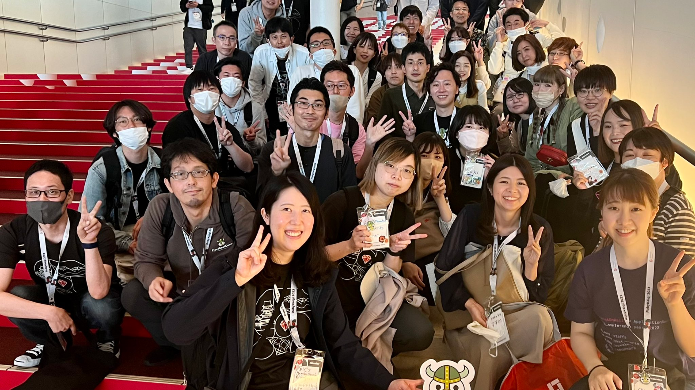
Notes:
RubyKaigi自体もこんな感じで集合写真を撮りまして、毎年集まってもらって撮っている感じです。

Slide 14
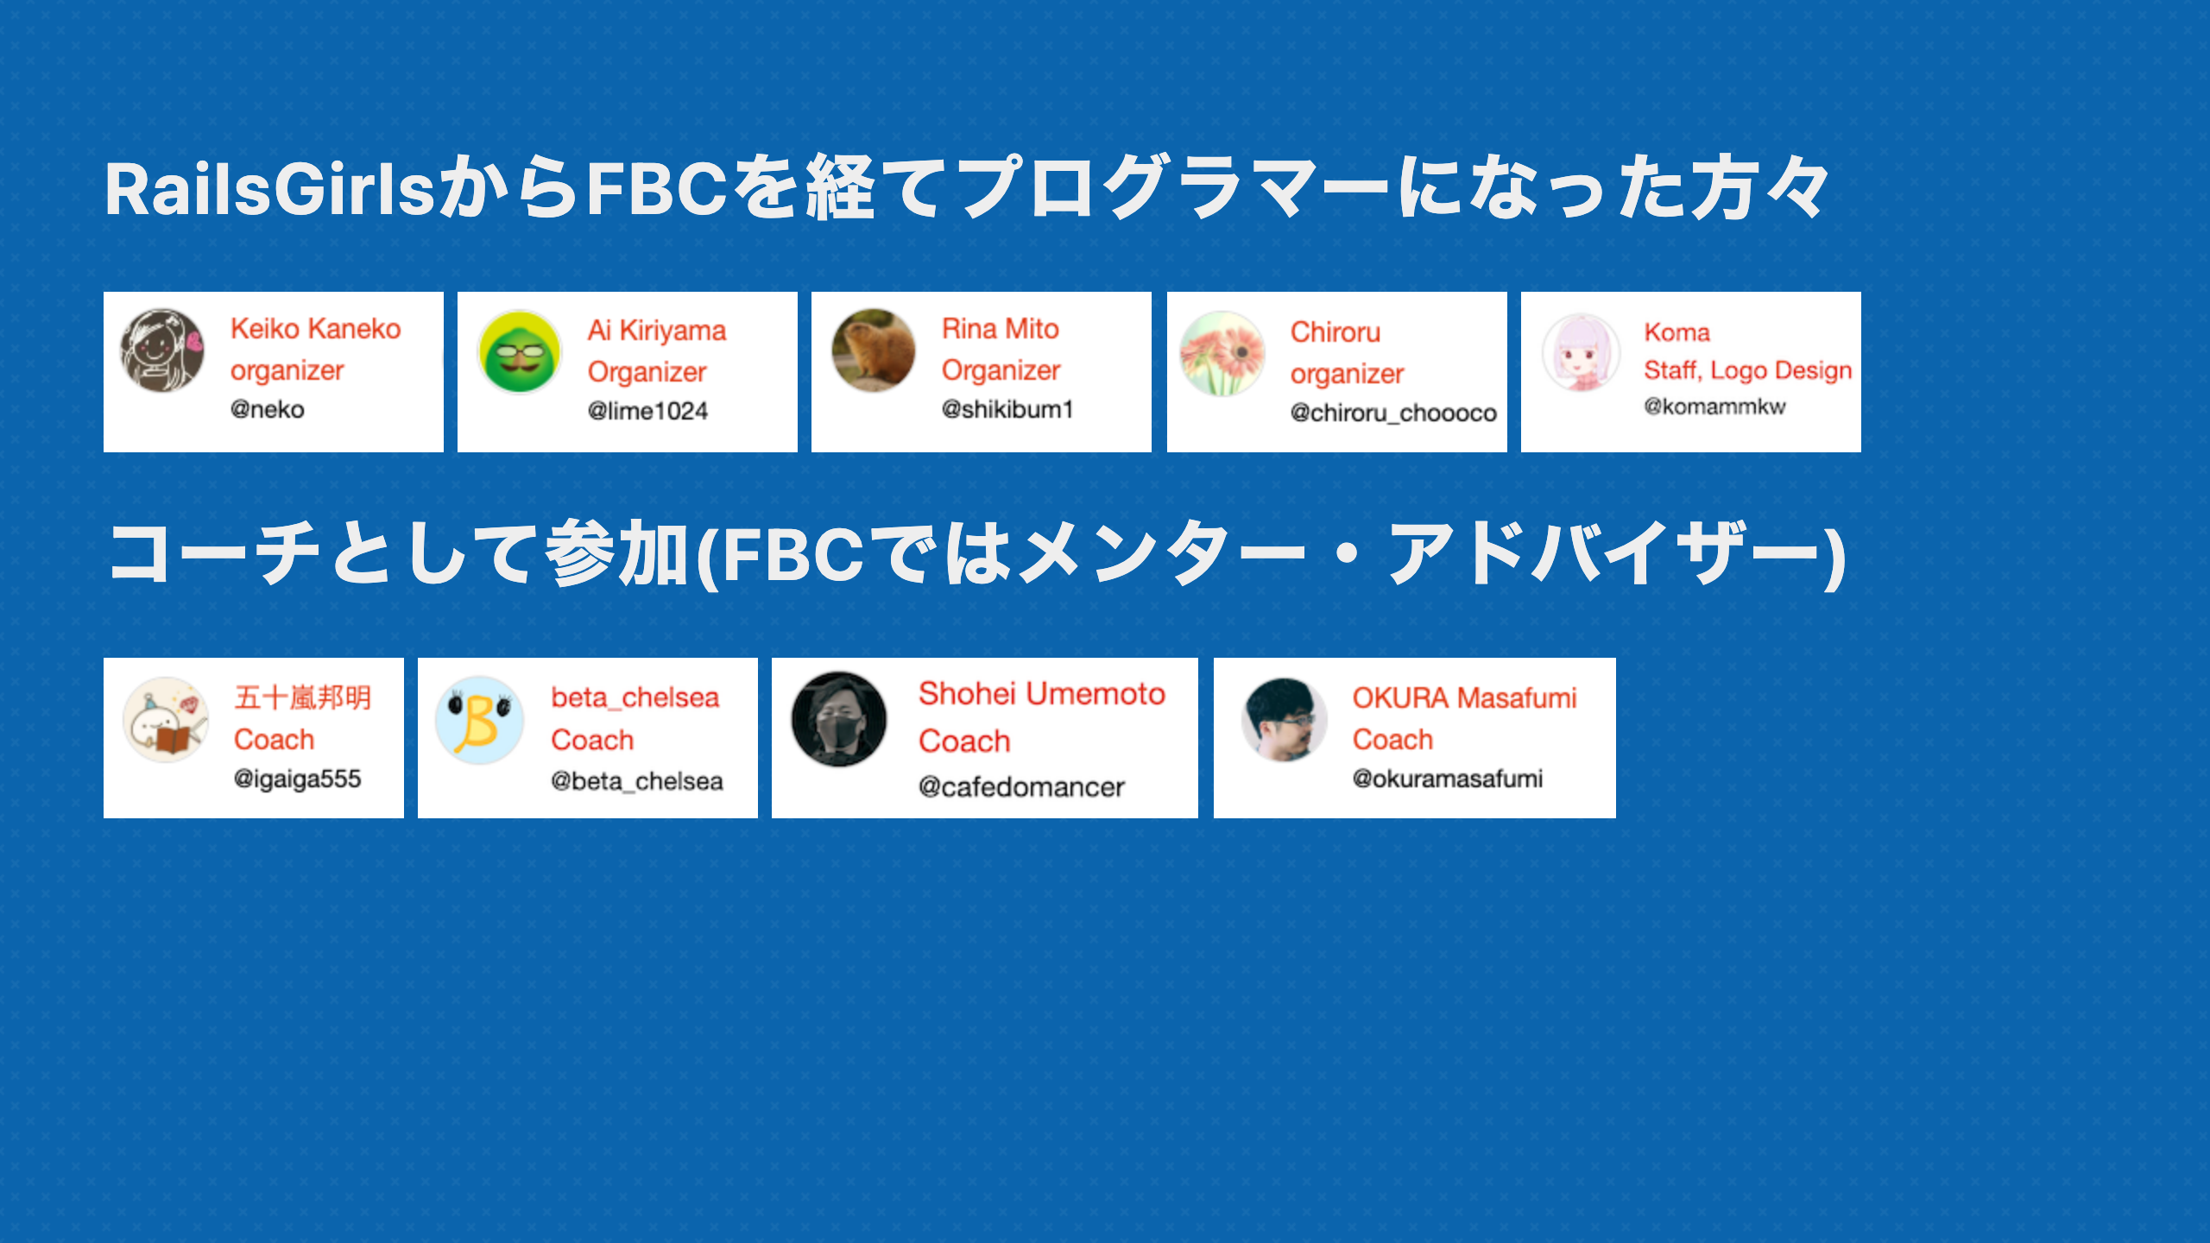
Notes:
このRailsGirlsからフィヨルドブートキャンプに入られてプログラマーになった方もたくさんいまして、 オーガナイザーをやったり、スタッフをやったりしています。 また、フィヨルドブートキャンプのメンターやアドバイザーの方々も頻繁にコーチとして参加していたりします。

Slide 15

Notes:
今日体験してプログラミングが面白いと思った方

Slide 16
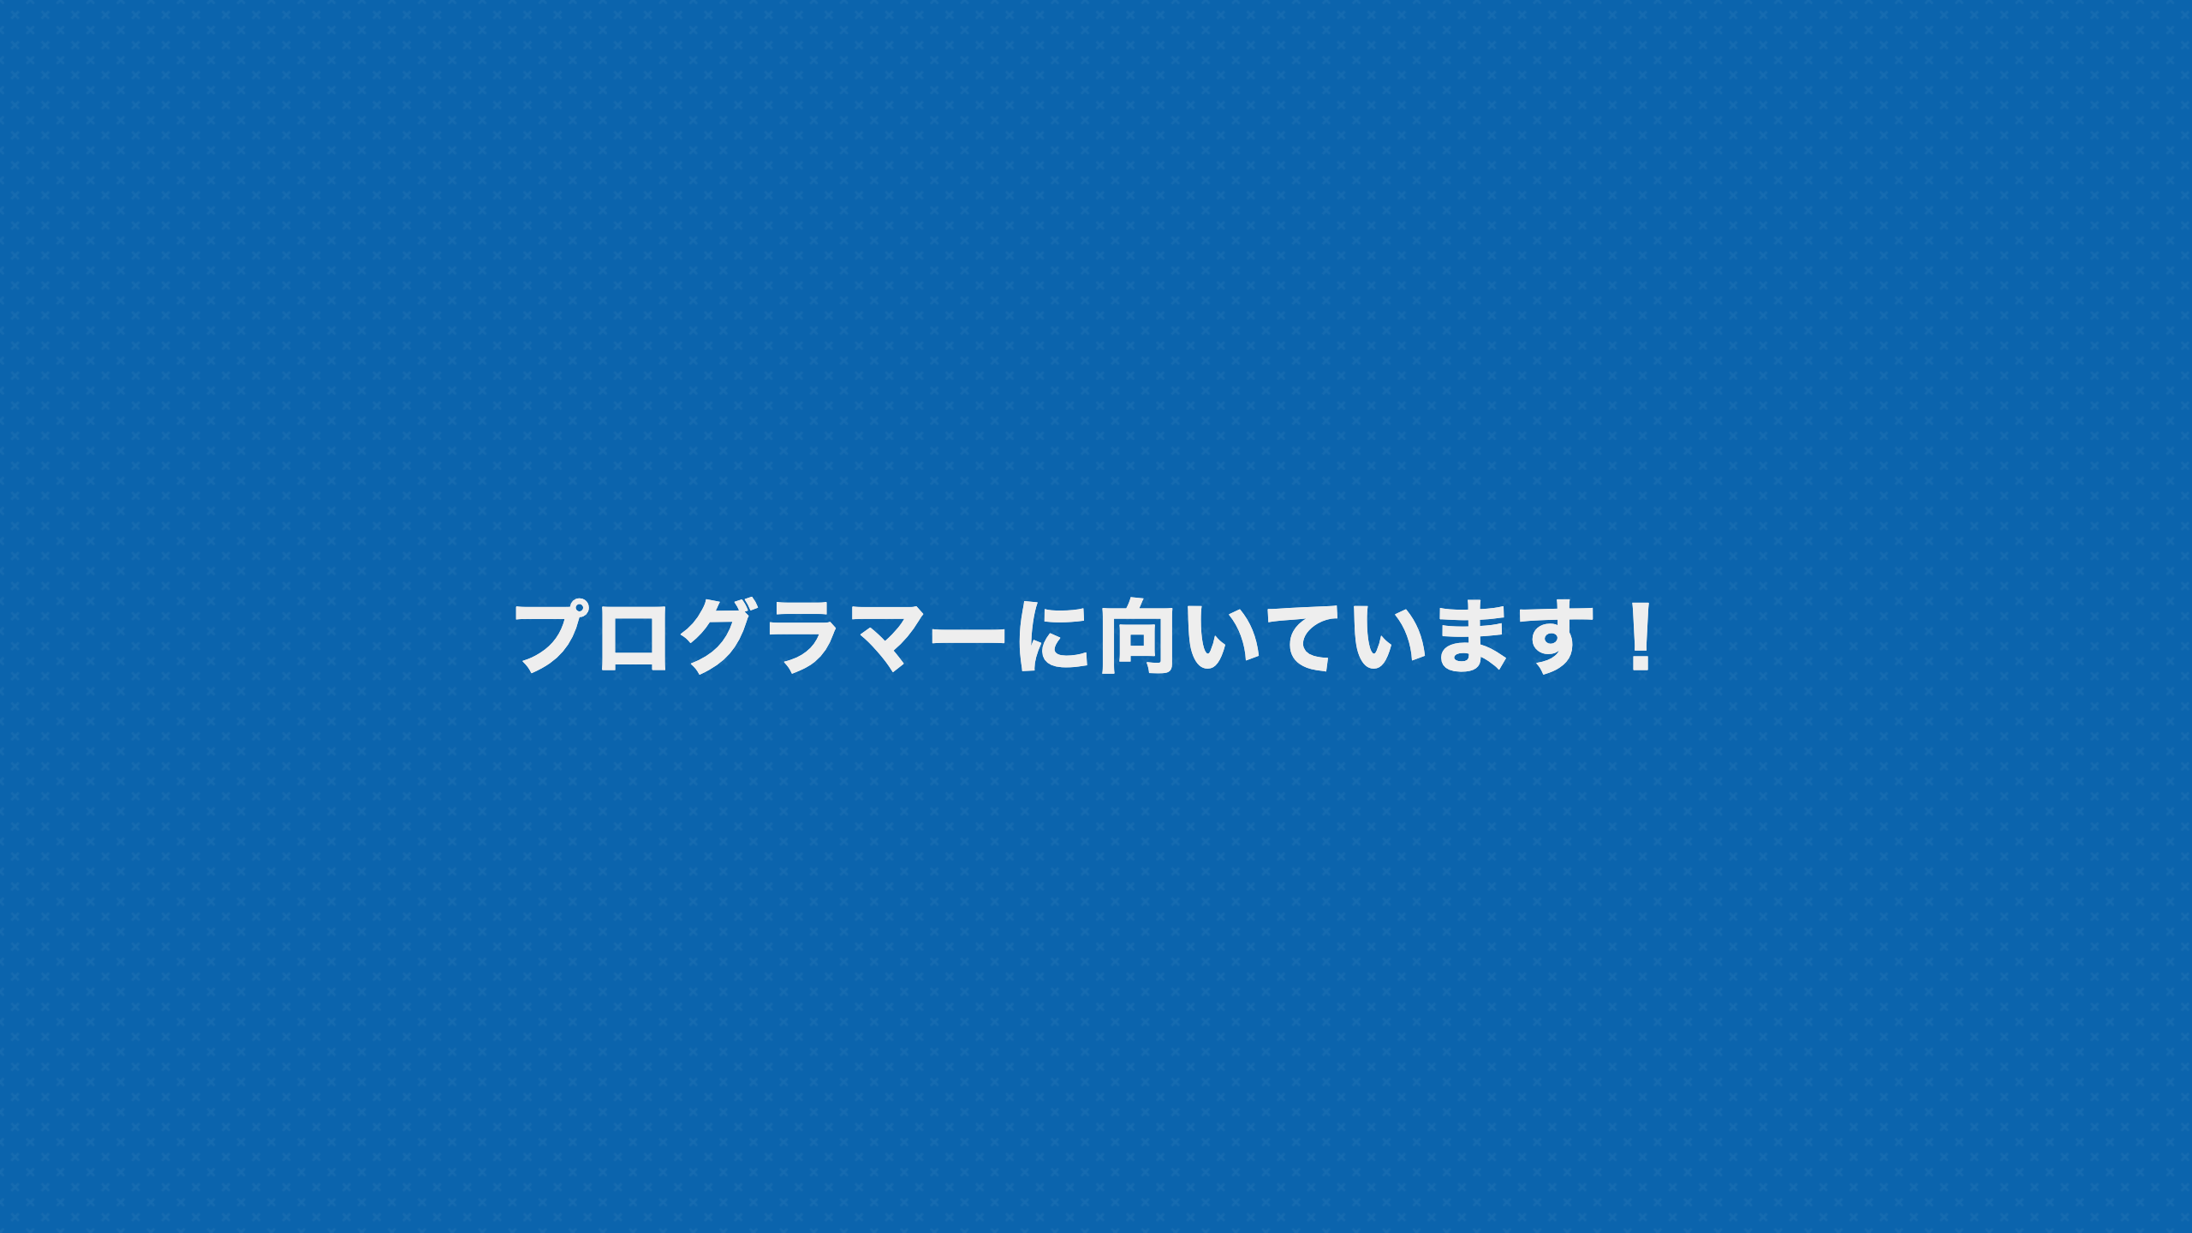
Notes:
プログラマーに向いています！

Slide 17
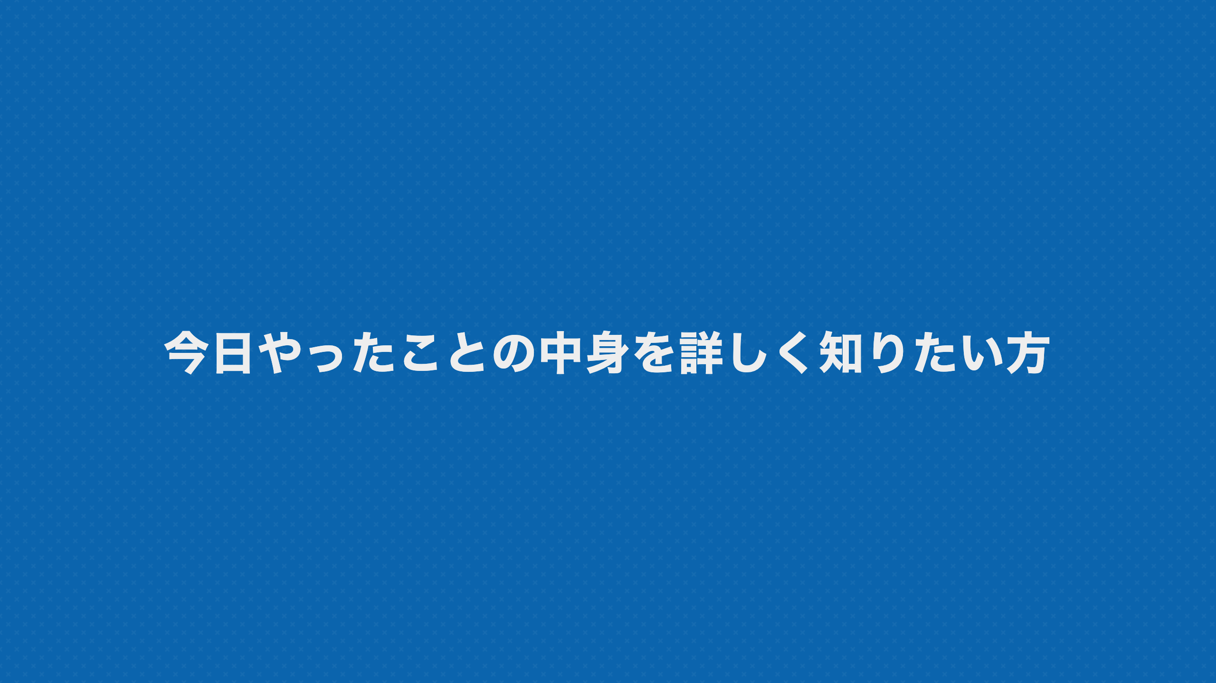
Notes:
そして、今日やったことの中身を詳しく知りたい方

Slide 18

Notes:
フィヨルドブートキャンプで詳しく習えます！

Slide 19

Notes:
プログラマーとして就職したい方はぜひ、検討してみてください。 以上で私の発表を終わりにしたいと思います。 ありがとうございました。

